Slide 1
第八章
课时10 圆锥曲线中最值范围问题

Slide 10
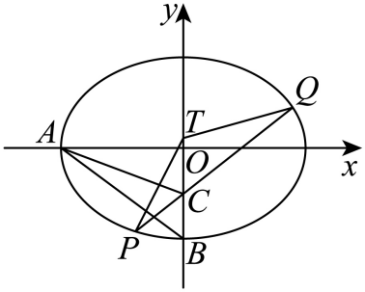

Slide 17
拓展与延伸19
离心率的最值范围问题

Slide 29
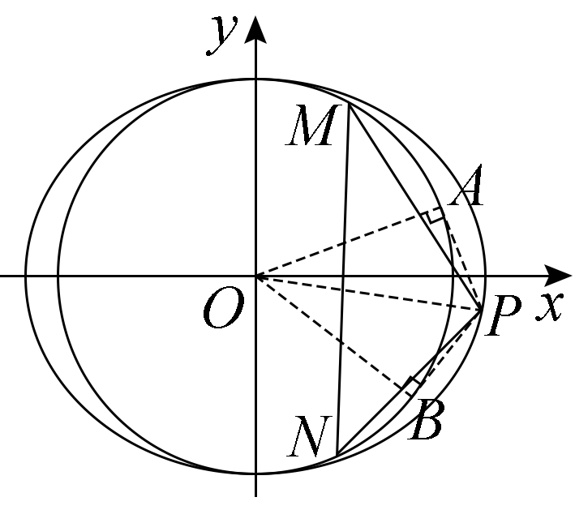

Slide 32
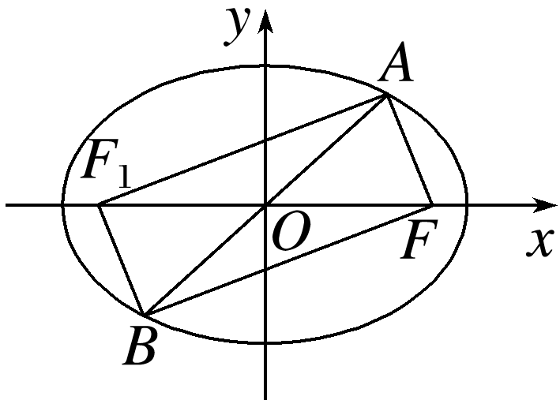

Slide 34
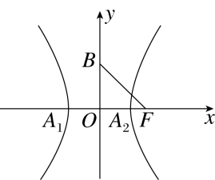

Slide 38
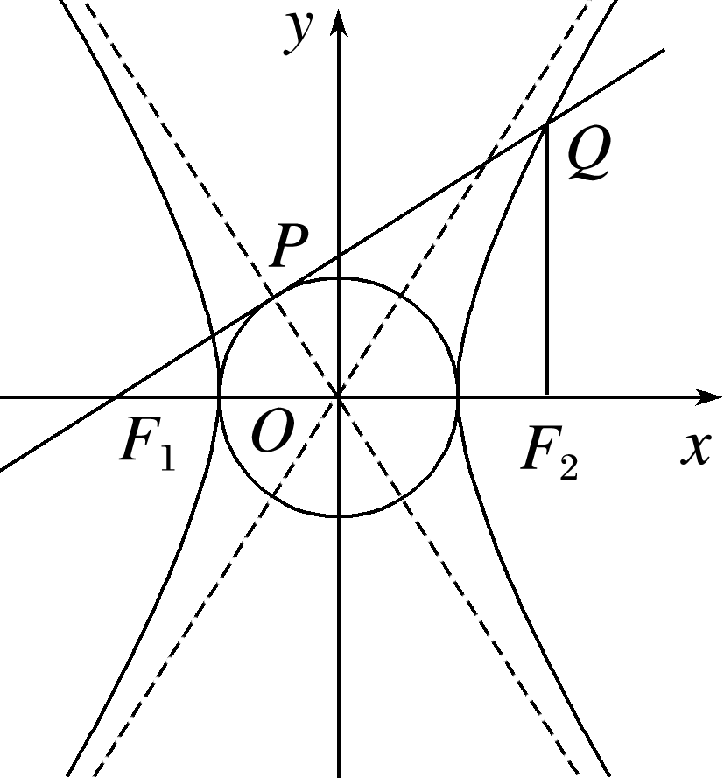

Slide 44
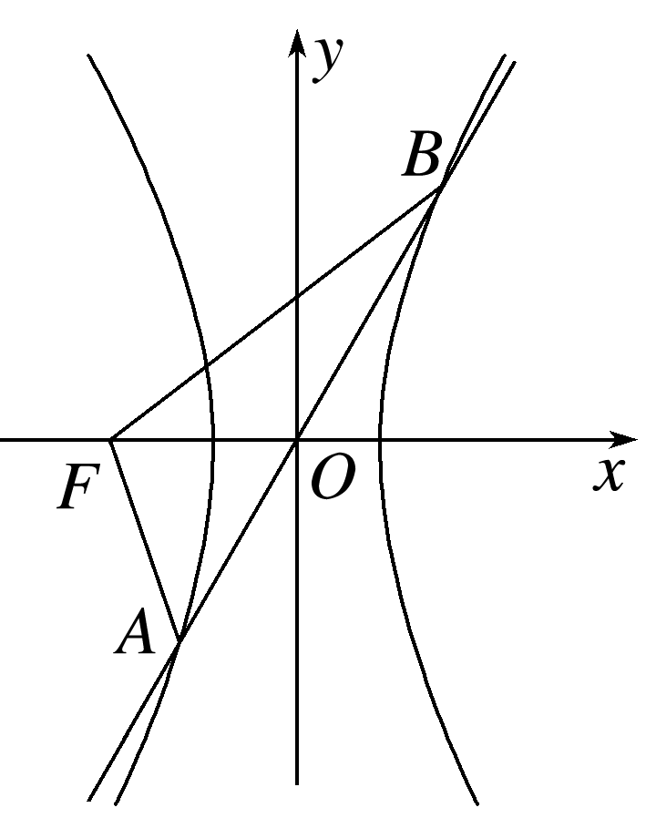

Slide 57
感谢观看

